Slide 1
Ulcus i ventrikel/duodenum
05/05/11
KUB - Kurs Svensk Kirurgisk Förening För Övre abdominell Kirurgi

Slide 2
Fall 1:1
Som kirurgjour på akuten blir du kontaktad av sköterska som berättar att de fått in en magblödare på sal 14
Hur handlägger du denna patient, och vad är viktigt att tänka på?
05/05/11
KUB - Kurs Svensk Kirurgisk Förening För Övre abdominell Kirurgi
Notes:
Diskussion kring GI-blödning. Melena, hematochezzi, hematmes.
Anamnes? Status? ProvtagnIng?

Slide 3
Faktaruta 1 - Akut omhändertagande
Blödning ÖGI:
Hematemes (antingen färsk, röd kräkning, eller kaffesumpsliknande kräkning )
Melena (svartfärgad, ofta tjärlik, avföring), eller
Hematochezi (röd eller mörkröd, blodig avföring).
På akuten
Anames och aktuell medicinering
Minst en PVK sättes, och dropp kopplas.
Lab: Hb, trombocyter, elektrolytstatus, leverstatus, PK-INR, samt blodgruppering, kontrolleras.
V-sond bör sättas.
PR-undersökning kan vara av värde om inte GI-blödningen är uppenbar.
05/05/11
KUB - Kurs Svensk Kirurgisk Förening För Övre abdominell Kirurgi

Slide 4
Faktaruta 2 - Akut omhändertagande
Vid cirkulatorisk påverkan eller färskt blod i ventrikelsond:
IVA
Akut gastroskopi inom 24 timmar, helst i intubationsnarkos
Erythromycin 250 mg iv injektion före endoskopin
05/05/11
KUB - Kurs Svensk Kirurgisk Förening För Övre abdominell Kirurgi

Slide 5
Faktaruta 3 - Akut omhändertagande
PPI, när?
Före endoskopi? Enligt ESGE (European Society of Gastrointestinal Endoscopy) senaste guidelines från febr 2021 finns evidens för att PPI skall ges (minskar behovet av endoscopisk hemostas)
Efter endoskopisk hemostas utförts finns evidens att högdos PPI minskar risken för reblödning.
Omeprazol alt. esomeprazol iv som 80 mg bolus under 30 minuter följt av kontinuerlig infusion med 8 mg per timme under de följande 3 dygnen.
05/05/11
KUB - Kurs Svensk Kirurgisk Förening För Övre abdominell Kirurgi

Slide 6
Tranexamsyra, somatostatin eller somatostatin-analoger:
inga evidens vid övre gastrointestinal blödning. En ny studie (HALT-IT studien) påvisar ingen effekt på blödningen, däremot ökad risk för venös tromoembolism (se ESGE-guidelines)

Slide 7
Faktaruta 4 - Akut omhändertagande
Stabila patienter med melena och/eller anemi:
Inläggning på vårdavdelning
Skopi nästkommande dag/vardag
Oftast kan dessa patienter flyta fritt
PPI po
05/05/11
KUB - Kurs Svensk Kirurgisk Förening För Övre abdominell Kirurgi

Slide 8
Fall 1:2
Patienten, som visade sig vara en 68-årig man som i hemmet svimmat i samband med en större melena, och som på akuten var cirkulatoriskt påverkad, är nu recusiterad och intuberad på IVA.
Du ska, tillsammans med din bakjour, utföra skopi på patienten
Vad har du för plan kring klassificering av blödningen och ev behandling?
05/05/11
KUB - Kurs Svensk Kirurgisk Förening För Övre abdominell Kirurgi

Slide 9
Faktaruta 5 - Forrestklassifikationen
Forrest grad | Ulcusutseende
IA | Sprutande blödning
IB | Sivande blödning
IIA | Synlig kärlpipa
IIB | Koageltäckt sår
IIC | Hematinfläck i sårbotten
III | Fibrinbelagt sår
05/05/11
KUB - Kurs Svensk Kirurgisk Förening För Övre abdominell Kirurgi

Slide 10
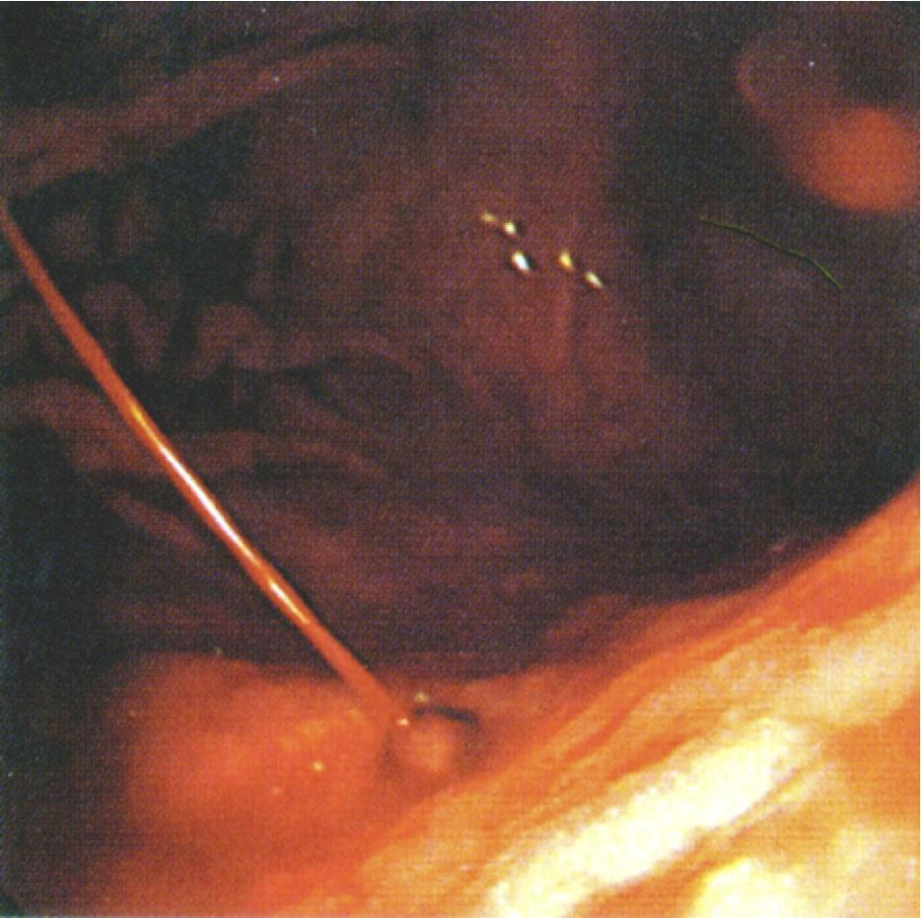
Forrest Ia
05/05/11
KUB - Kurs Svensk Kirurgisk Förening För Övre abdominell Kirurgi

Slide 11
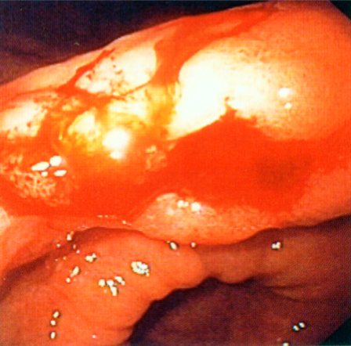
Forrest Ib
05/05/11
KUB - Kurs Svensk Kirurgisk Förening För Övre abdominell Kirurgi

Slide 12
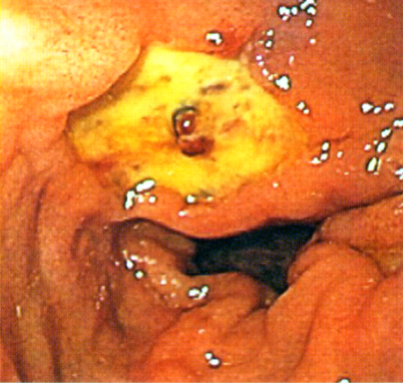
Forrest IIa
05/05/11
KUB - Kurs Svensk Kirurgisk Förening För Övre abdominell Kirurgi

Slide 13
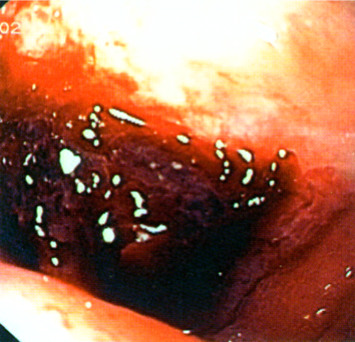
Forrest IIb
05/05/11
KUB - Kurs Svensk Kirurgisk Förening För Övre abdominell Kirurgi

Slide 14
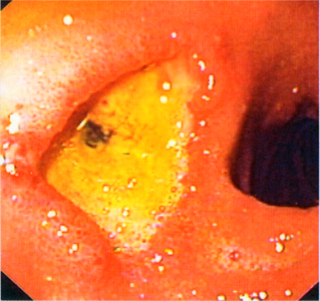
Forrest IIc
05/05/11
KUB - Kurs Svensk Kirurgisk Förening För Övre abdominell Kirurgi

Slide 15
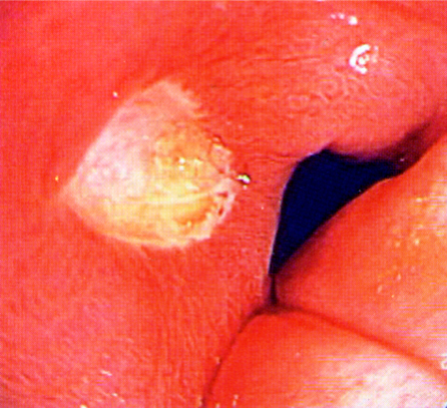
Forrest III
05/05/11
KUB - Kurs Svensk Kirurgisk Förening För Övre abdominell Kirurgi

Slide 16
Faktaruta 6 - Endoskopisk behandling
Endoskopisk behandling rekomenderas vid Forrest I och IIA sår, pga hög risk för reblödning
Hur Forrest IIB sår ska behandlas är oklart.
Avlägsna koaglet så att sårbotten kan undersökas, ev. efter injektionsbehandling med adrenalin?
Vid ventrikelsår bör snabbtest för HP-status tas från antrum och corpus. Även biopsi från sårkanten kan övervägas
Sår i bulben , samt sår > 2 cm, är högrisksår för reblödning.
05/05/11
KUB - Kurs Svensk Kirurgisk Förening För Övre abdominell Kirurgi

Slide 17
Hur skall man behandla endoskopiskt?
Den vanligaste endoskopiska tekniken för blodstillning är injektion med Adrenalin 0,1 mg/ml.
Bör dock kompletteras med termisk eller mekanisk behandling, exempelvis HeaterProbe eller clips

Slide 18
Fall 1:3
Vid endoskopi fann du:
Forrest Ib-sår i bulben, som framgångsrikt behandlades med Adrenalininjektion och HeaterProbe
Två timmar efter detta blir du uppringd av en skärrad IVA-sköterska som berättar att patienten haft en stor melena. Vad göra?
05/05/11
KUB - Kurs Svensk Kirurgisk Förening För Övre abdominell Kirurgi
Notes:
Diskutera tecken till reblödning.

Slide 19
Fall 1:4
Det visar sig att Hb-sjunkigt från 95 till 70 på drygt 2 timmar, och pulsen stigit från 80 till 120. Hur resonerar du?
05/05/11
KUB - Kurs Svensk Kirurgisk Förening För Övre abdominell Kirurgi
Notes:
Diskutera tecken till reblödning.
Alternativ vid tecken till reblödning.

Slide 20
Faktaruta 7 - Reblödning
Melena kan kvarstå flera dagar, trots att ingen ny blödning uppstått.
Hb-fall, cirkulatorisk påverkan, och färskt blod i ventrikelsond, kan vara tecken på reblödning
Hur behandla denna gång?
05/05/11
KUB - Kurs Svensk Kirurgisk Förening För Övre abdominell Kirurgi

Slide 21
Om den endoskopiska behandlingen var enkel första gången kan nytt försök övervägas
Patienten bör då:
Vara sövd och intuberad på operationssal
Beredskap skall då finnas att konvertera endoskopin till laparotomi om hemostas inte uppnås

Slide 22
Faktaruta 8 - Reblödning
Endovaskulär embolisering
Alternativ vid duodenalsår (a. gastroduodenalis)
Underlättas av clips i sårkanten vid endoskopin
Öppen kirurgisk behandling ska alltid övervägas om andra tekniker inte finns tillgängliga eller inte bedöms möjliga, samt vid instabil patient.
05/05/11
KUB - Kurs Svensk Kirurgisk Förening För Övre abdominell Kirurgi

Slide 23
Fall 1:5
Vid den initiala skopin var det tekniskt enkelt att uppnå blodstillning,
Nytt skopiförsök
Ni finner ett Forrest IA-sår i bulben, där det pga den kraftiga blödningen är svårt att se något.
Adrenalin injiceras mot området, mer eller mindre i blindo, men effekten är tveksam
Av anestesiläkaren får ni informatiom om att det svårt att hålla trycket uppe på patienten. Vad gör ni?
05/05/11
KUB - Kurs Svensk Kirurgisk Förening För Övre abdominell Kirurgi

Slide 24
Faktaruta 9 - Kirurgisk behandling vid ulcusblödning
Vid duodenal blödning görs en duodenotomi, och sårbotten sys över.
(Ev. kan A. gastroduodenale ligeras ovan och under duodenum)
Ventrikelsår kan vara maligna varför de om möjligt bör reseceras, varefter defekten försluts. Om det ej går att resecera såret bör man eftersträva att få PAD.
05/05/11
KUB - Kurs Svensk Kirurgisk Förening För Övre abdominell Kirurgi

Slide 25
Principer vid öppen op av ulcusblödning:
Meddellinjelaparotomi från Xiphoideus till 10 cm nedom naveln (LÅNGT!)
Omnitracthake för att haka upp hö och vä arcus
Lig. teres hepatis och falciforme måste delas
Rejäl Kochermobilisering

Slide 26
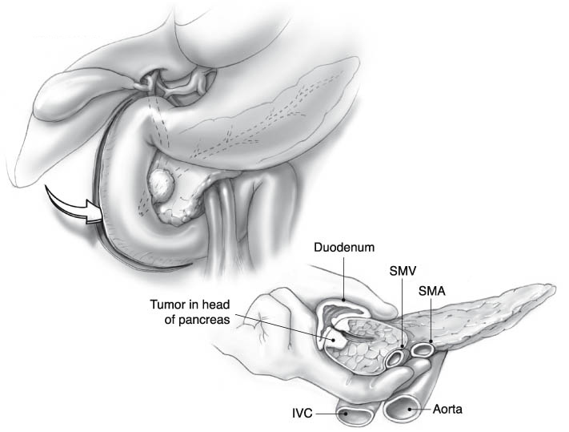
Kochermobilisering

Slide 27
Gastro-duodenotomi över bulb, pylorus och 2-3 cm av antrum
Håll handen bakom p-huvud o bulb och ”sy dig nästan i fingret”
Rejält grova tag
Trådval?
3-0, ev 2-0, PDS
Sy ihop på tvären
Skippa a. gastroduodenalis

Slide 28
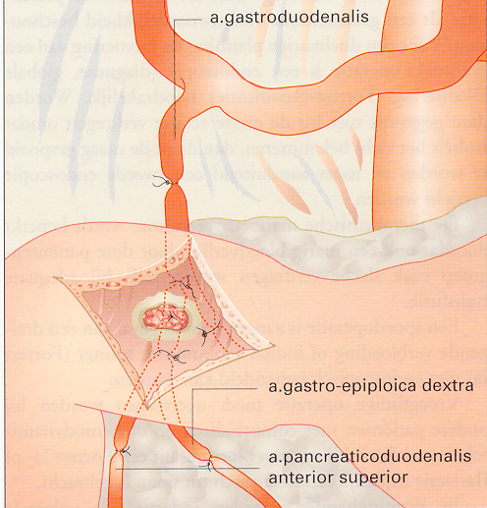

Slide 29
05/05/11
KUB - Kurs Svensk Kirurgisk Förening För Övre abdominell Kirurgi

Slide 30
Fall 1:6
Patienten laparotomerades och en omstickning av bulbsåret utfördes
Det postoperativa förloppet var okomplicerat
Pat skall nu skrivas ut, och funderar kring vad som gäller fortsättningsvis. Vad har du att berätta?
05/05/11
KUB - Kurs Svensk Kirurgisk Förening För Övre abdominell Kirurgi

Slide 31
Faktaruta 10 - Fortsatt handläggning
Vid duodenalsår ges eradikeringsbehandling till alla, utan kontroll av HP-status. Någon endoskopisk kontroll behöver ej utföras
Vid ventrikelsår eradikeringsbehandling endast vid Hp-inf Kontrollskopi rekomenderas efter 6-8 veckor, och såren följs till läkning.
Eradikeringsbehandling: PPI + 2 olika ab ex klaritromycin 250 mg x 2 och metronidazol 400 mg x 2, i en veckas tid.
Efter akut blödning bör eradikeringsbehandlingen följas av ytterligare 3 v. PPI-behandling.
Duodenalsår utan akut blödning är eradikeringsbehandlingen tillräcklig.
05/05/11
KUB - Kurs Svensk Kirurgisk Förening För Övre abdominell Kirurgi

Slide 32
Fall 2:1
Som kirurgjour på akuten träffar du en patient som inkommit i ambulans pga kraftig buksmärta som debuterat urakut
Kraftigt smärtpåverkad patient med brädhård buk
Tidigare väsentligen frisk, senaste veckorna ryggvärk och har pga detta konsumerat relativt stor mängd "värktabletter”
Vad tror du, och hur vill du gå vidare?
05/05/11
KUB - Kurs Svensk Kirurgisk Förening För Övre abdominell Kirurgi

Slide 33
Fall 2:2
Efter smärtstillning, dropp, och provtagning, går patienten på en CT, som visar följande bild
Vad visar den och vad göra?
05/05/11
KUB - Kurs Svensk Kirurgisk Förening För Övre abdominell Kirurgi

Slide 34
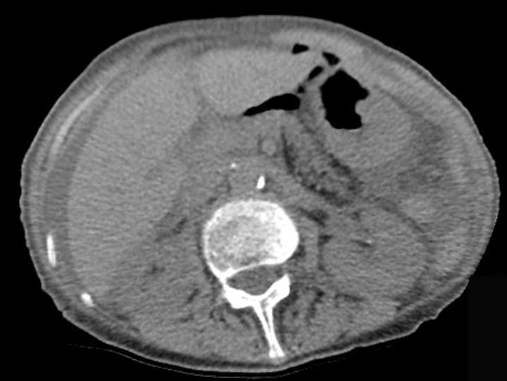
05/05/11
KUB - Kurs Svensk Kirurgisk Förening För Övre abdominell Kirurgi

Slide 35
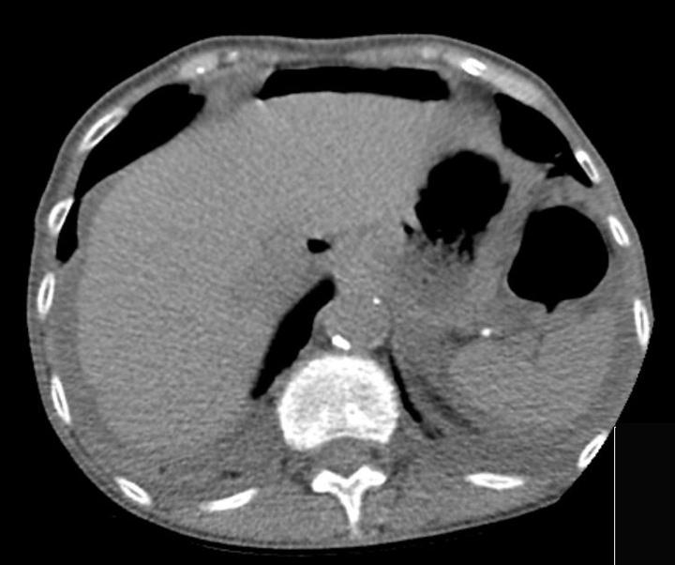
05/05/11
KUB - Kurs Svensk Kirurgisk Förening För Övre abdominell Kirurgi

Slide 36
Faktaruta 11 - Perforation
Peforation debuterar ofta akut med svår smärta
Patienterna har ofta peritonit
Röntgenundersökning visar oftast fri gas
05/05/11
KUB - Kurs Svensk Kirurgisk Förening För Övre abdominell Kirurgi

Slide 37
Faktaruta 12 - Operation vid perforation
Vid misstanke om ulcusperforation är behandlingen så gott som alltid kirurgisk
Vid ventrikelsår excideras såret om möjligt, varefter defekten slutes
Vid duodenala sår sys såret över.
05/05/11
KUB - Kurs Svensk Kirurgisk Förening För Övre abdominell Kirurgi

Slide 38
Den svåra ulcusperforationen
Kochermobilisering!

Slide 39
Vid stora perforationer i bulbus duodeni :
- Ibland svårt att sluta defekten i bulbus duodeni.
- Avlastande GE+EA eller pyloric exclusion kan vara alternativa lösningar
- Lägg drän, avlasta med v-sond

Slide 40
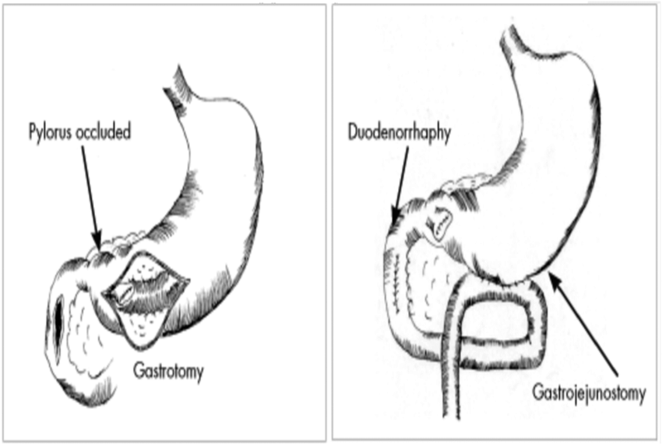
Pyloric exclusion

Slide 41
Ta med er hem:
Blödande ulcus:
Endoskopi
Helst intuberad pat
Erytromycin innan!
PPI-infusion efter endoskopisk behandling
Coilning av bulbsår
Öppen omstickning
Vid öppen kirurgi: långt medellinjesnitt, Omnitracthake och rejäl KOCHERMOBILISERING

